Slide 1
Anticipez les besoins en consommation de bâtiments
HAMIDI Mohamed

Slide 2

Problématique
Ville de Seattle veut atteindre l’objectif de ville neutre :
Intérêt pour la consommation des bâtiments non destinés à l’habitation
Fichier .csv de l’analyse comparative énergétique des bâtiments (2016) :
Prédire les émissions de Co2
Prédire la consommation totale d’énergie
Evaluer l’intérêt de l’ENERGY STAR Score

Slide 3
Présentation du jeu de donnée
‘2016_Building_Energy_Benchmarking.csv’
3376 lignes, 46 colonnes
Variables géographiques (City, Zipcode, Latitude, Longitude…)
Variables structurelles (BuildingType, NumberofFloors, NumberofBuildings, PropertyGFATotal…)
Variables de consommation/émission
0 doublon
Environ 12% de valeurs NaN

Slide 4
Nettoyage de données
Valeurs aberrantes :
Traitement des valeurs négatives
Nombre d’étages (0 et 99)
Remplissage des valeurs NaN de :
LargestPropertyUseTypeGFA par les valeurs de PropertyGFATotal
LargestPropertyUseType par les valeurs de PrimaryPropertyType
SecondLargestPropertyUseType par None
ThirdLargestPropertyUseType par None
SecondLargestPropertyUseTypeGFA par 0
ThirdLargestPropertyUseTypeGFA par 0

Slide 5
Nettoyage de données
Cleaning de la variable Neighborhood
Utilisation du KNN Imputer afin de remplir les valeurs restantes
Choix de garder les bâtiments destinés à l’habitation (Sinon le modèle sous performe avec un data frame divisé par 2 !)

Slide 6
Feature Engineering
Création de la variable Âge
Age = 2023 - date de création
Création de la variable NumberOfPropertyUse
Indique le nombre d’activité de la propriété
Création des variables Steam, Electricity et Gas
Indique si la propriété utilise ces énergies

Slide 7
Sélection de variable
Variables catégorielles
Neighborhood
LargestPropertyUseType
SecondLargestPropertyUseType
ThirdLargestPropertyUseType
PrimaryPropertyType
BuildingType
Steam
Electricity
Gas
Variables numériques
NumberofFloors
PropertyGFATotal
PropertyGFAParking
PropertyGFABuilding(s)
LargestPropertyUseTypeGFA
SecondLargestPropertyUseTypeGFA
ThirdLargestPropertyUseTypeGFA
ENERGYSTARScore
Age
NumberOfPropertyUse

Slide 8
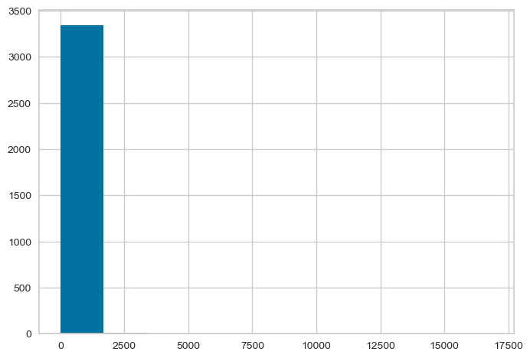
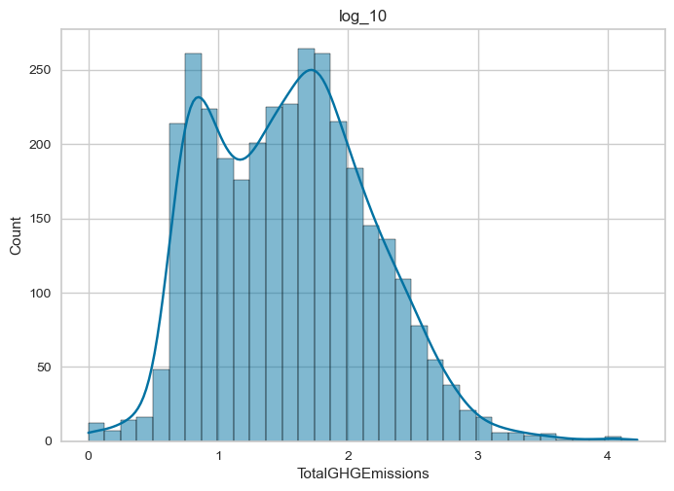
Pre-Processing
Variable y
Passage au log10
Transformation

Slide 9
Pre-Processing
Utilisation de train_test_split afin de créer un échantillon d'entraînement et de test
On prends 10% pour le test size afin de maximiser la phase d'entraînement
StandardScaler()
Variables numériques
Transformation
TargetEncoder()
Variables catégorielles

Slide 10
Modélisation (TotalGHGEmissions)
Boucle d’évaluation afin d’évaluer le score R² de 12 modèles
On sélectionne 4 modèles :
XGBoost (R² : 0.83, RMSE : 0.25)
RandomForest (R² : 0.84, RMSE : 0.24)
GradientBoosting (R² : 0.86, RMSE : 0.23)
SVR (R² : 0.83, RMSE : 0.25)
Pour comparaison, DummyRegressor (R² : 0, RMSE : 0.62)

Slide 11
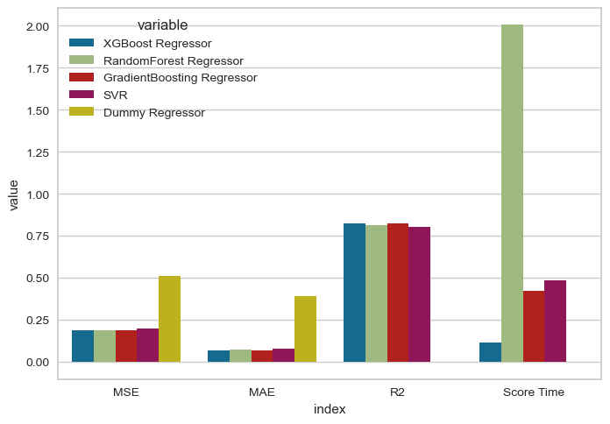
Optimisation des modèles
Utilisation de RandomizedSearchCV et de GridSearchCV
 | Hyperparamètre | R² | RMSE
XGB | max_depth : 4 n_estimators: 100 learning_rate: 1e-1 colsample_bytree: 0.7 subsample : 0.6 | 0.87 | 0.23
Gradient Boosting | loss : ‘squared_error' learning_rate : 1e-1 max_depth : 3 n_estimators : 100 criterion : 'friedman_mse' | 0.86 | 0.23
Random Forest | n_estimators : [2000] max_depth : [40] min_samples_leaf : [1] max_features : ['auto'] min_samples_split : [3] | 0.85 | 0.24
SVR | kernel : ['rbf'] gamma : ['auto'] tol : [1e-3] C : [9] epsilon : [1e-1] | 0.84 | 0.25

Slide 12
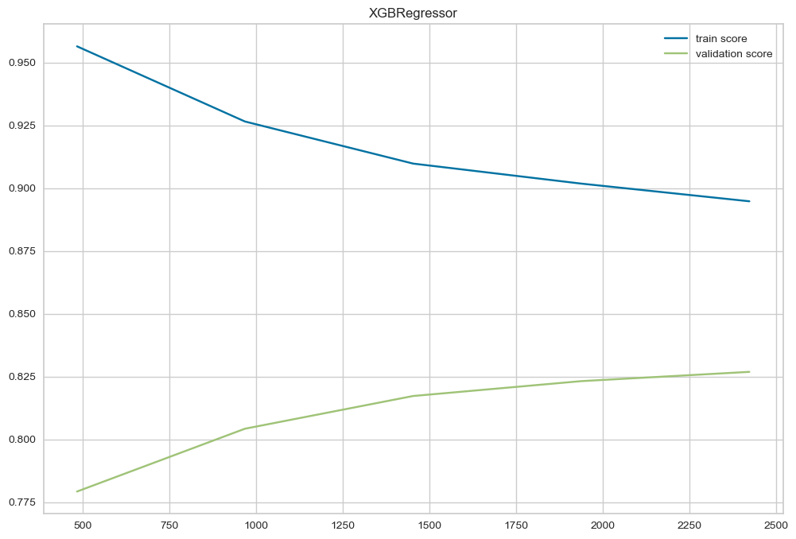
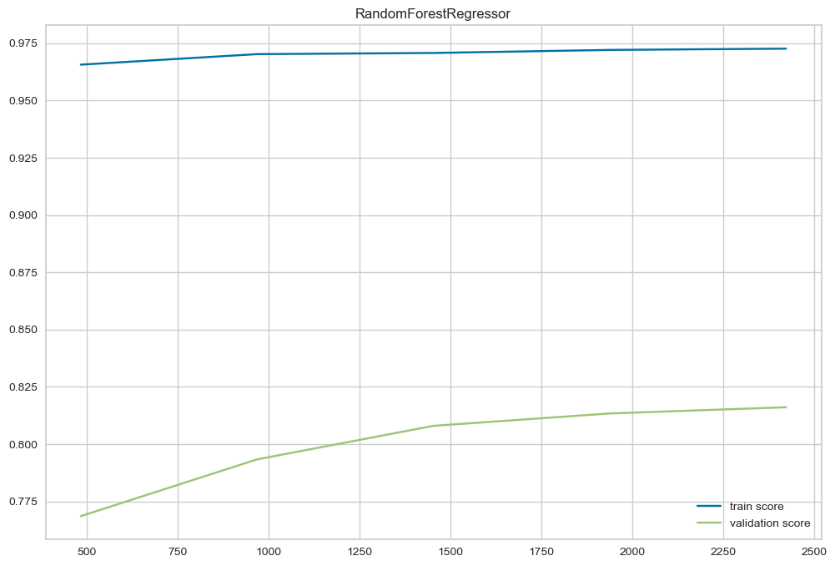
Learning Curve

Slide 13
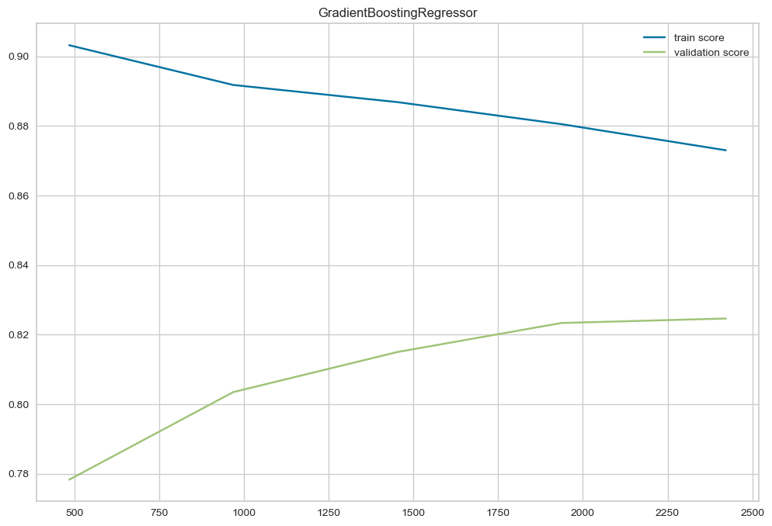
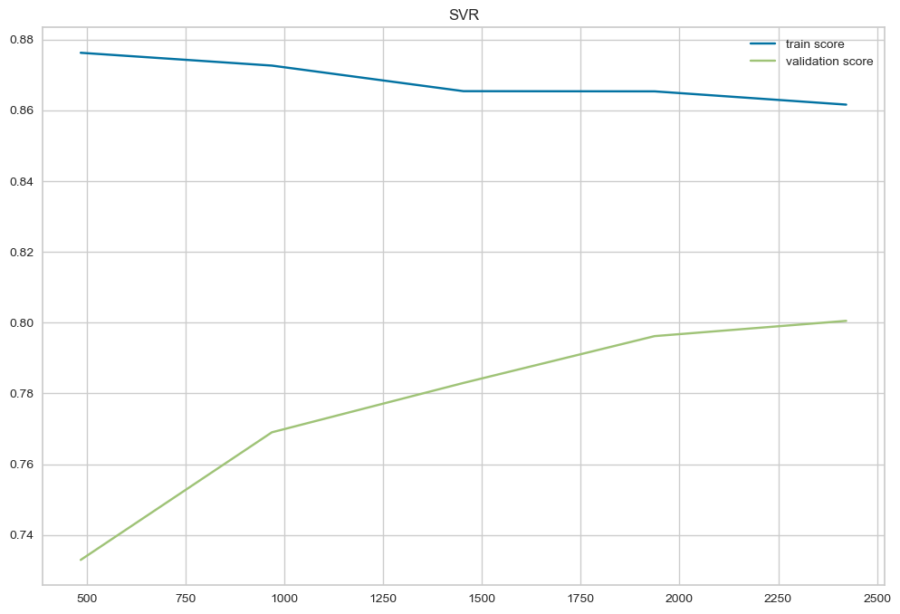
Learning Curve (2)

Slide 14
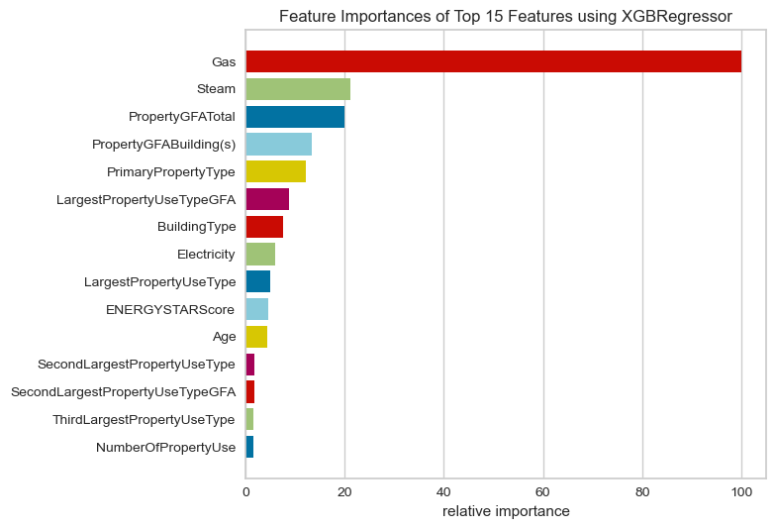
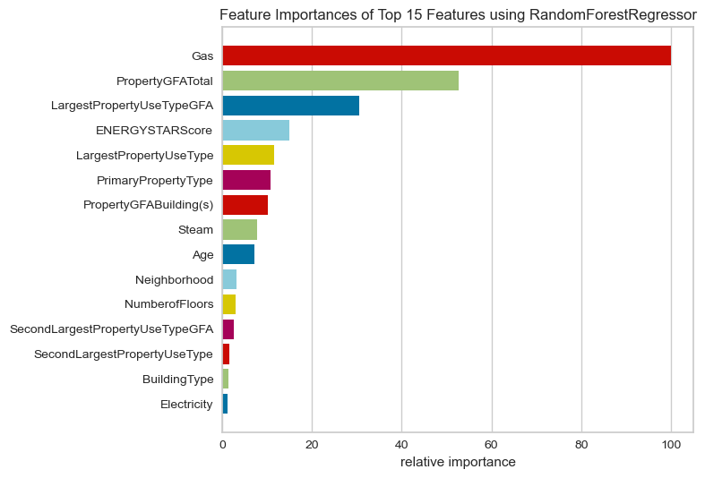
Features Importances

Slide 15
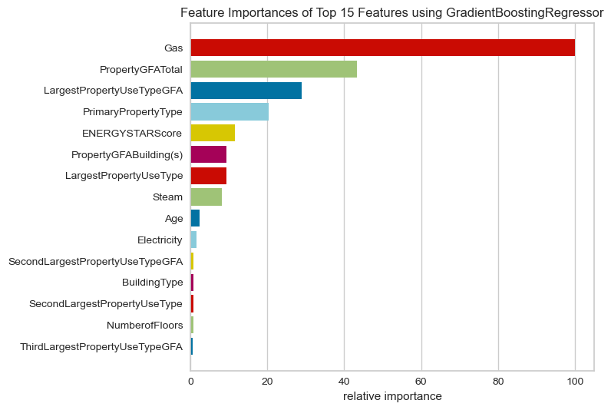
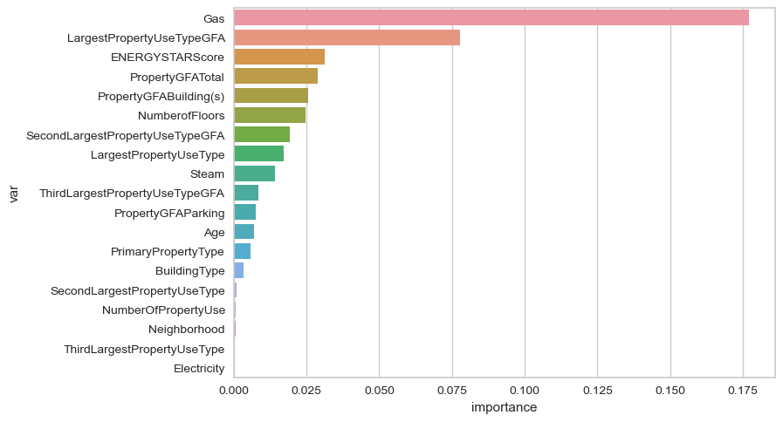
Features Importances (2)

Slide 16
Intérêt de l’ENERGY STAR Score
Evolution des scores R²/RMSE
 | R² | RMSE
XGB | -0.04 (-4.5%) | +0.03 (+13%)
Random Forest | -0.03 (-3.5%) | +0.03 (+12.5%)
Gradient Boosting | -0.04 (-4.7%) | +0.03 (+13%)
SVR | -0.04 (-4.8%) | +0.03 (+12%)
Ces différences sont significatives

Slide 17
Sélection du meilleur modèle
R² : 0.87
RMSE : 0.23
XGB
Variables
Gas, Steam, PropertyGFATotal, PropertyGFABuilding(s), PrimatyPropertyType, LargestProprtyUseTypeGFA, BuildingType, Electricity, LargestPropertyUseType, ENERGYSTARScore, Age

Slide 18
Modélisation de SiteEnergyUse
Boucle d’évaluation afin d’évaluer le score R² de 12 modèles
On sélectionne 4 modèles :
XGBoost (R² : 0.877, RMSE : 0.23)
RandomForest (R² : 0.81, RMSE : 0.27)
GradientBoosting (R² : 0.85, RMSE : 0.25)
Bagging (R² : 0.79, RMSE : 0.25)
Pour comparaison, DummyRegressor (R² : 0, RMSE : 0.63)

Slide 19
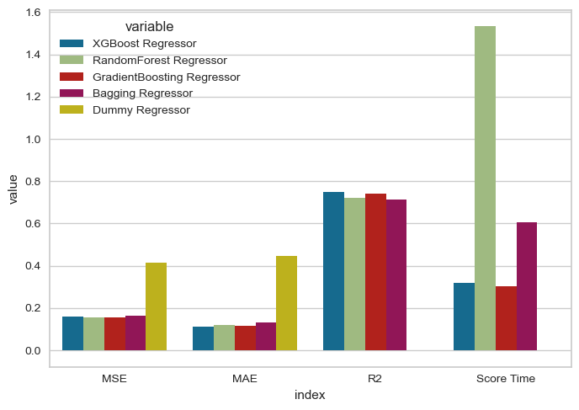
Optimisation des modèles
 | Hyperparamètre | R² | RMSE
XGB | max_depth : 10 n_estimators: 170 learning_rate: 0.07 colsample_bytree: 1 subsample : 0.2 | 0.89 | 0.21
Gradient Boosting | loss : ‘squared_error' learning_rate : 1e-1 max_depth : 3 n_estimators : 100 criterion : 'friedman_mse' | 0.85 | 0.25
Random Forest | n_estimators : [1000] max_depth : [None] min_samples_leaf : [1] max_features : ['auto'] min_samples_split : [5] | 0.84 | 0.26
Bagging | base_estimator : [None] n_estimators : [100] max_samples : [0.75] max_features : [0.85] | 0.82 | 0.27
Utilisation de RandomizedSearchCV et de GridSearchCV

Slide 20
Learning Curve

Slide 21
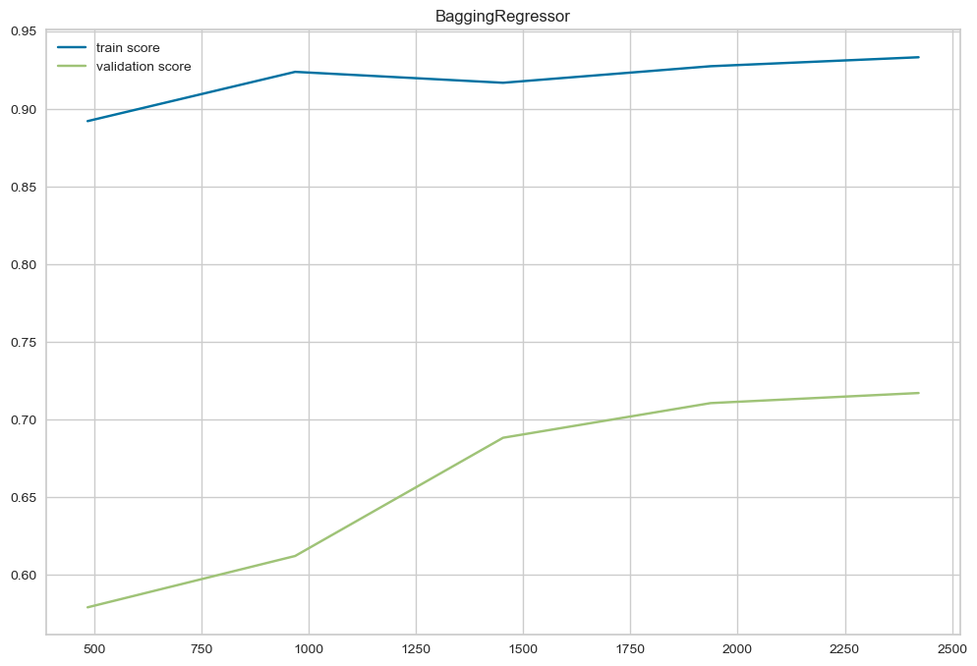
Learning Curve (2)

Slide 22
Features Importances

Slide 23
Features Importances (2)

Slide 24
Sélection du meilleur modèle
R² : 0.89
RMSE : 0.21
XGB
Variables
Gas, Steam, PropertyGFATotal, PropertyGFABuilding(s), PrimatyPropertyType, LargestProprtyUseTypeGFA, BuildingType, Electricity, LargestPropertyUseType, ENERGYSTARScore, Age

Slide 25
Conclusion
Meilleur modèle
XGBRegressor
Plus de données !
Score R² :
-4.5% (TotalGHGEmissions)
-15% (SiteEnergyUse)
ENERGYSTARScore

